Slide 1
Infrastructure technologique et virtualisation
Les traces (logs) du système
Source : ROHAUT, Sébastien (2020), Linux Maîtrisez l’administration du système (6e édition) . Édition Eni ISBN : 9782409025716
Jean-Pierre Duchesneau, Été 2021

Slide 2

Principe des logs
Lorsque le système démarre, fonctionne et effectue tout type d’opérations, ses actions et celles de la plupart de ses services sont tracées dans divers fichiers. Trois services sont spécialisés dans la réception des messages à écrire dans ces fichiers :
syslogd : system log daemon, chargé de la gestion des informations émises par tout type de service et éventuellement le noyau. Il est souvent remplacé par syslog-ng ou rsyslog. (c’est le cas en Ubuntu 20.04 rsyslog)
journald : composant de systemd, chargé de collecter et d’indexer les traces provenant de tout service, via leurs fichiers ou une API, notamment systemd, mais s’interfaçant aussi avec syslog ou kmsg.
klogd : kernel log daemon, chargé de la gestion des informations émises par le noyau. Il est moins présent depuis quelques années, car rsyslog ou journald peuvent également écouter les évènements du noyau.

Slide 3
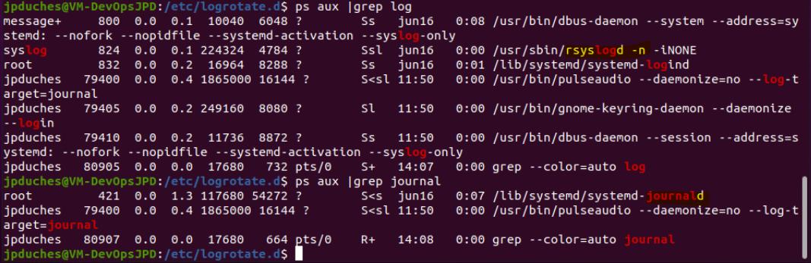
Sur ma distribution Ubuntu 20.04
Processus 824 syslog /usr/sbin/rsyslogd
Processus 421 journald /lib/systemd/systemd

Slide 4
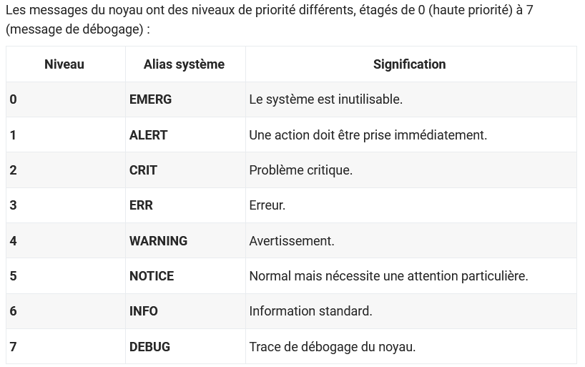
Klogd
Le service klogd gère les messages émis par le noyau. Il dispose de deux sources d’accès aux messages :
le système de fichiers virtuel /proc, utilisé par défaut s’il est présent, et notamment /proc/kmsg.
les appels système via l’API du noyau, notamment sys_syslog, si /proc est absent ou si le paramètre -s a été passé à klogd.
Si klogd est présent, il renvoie les messages de niveau 0 à 6 à syslogd qui redirigera ceux-ci dans les fichiers de logs et éventuellement sur les consoles concernées. Les informations de débogage de niveau 7 ne sont pas tracées par défaut.

Slide 5
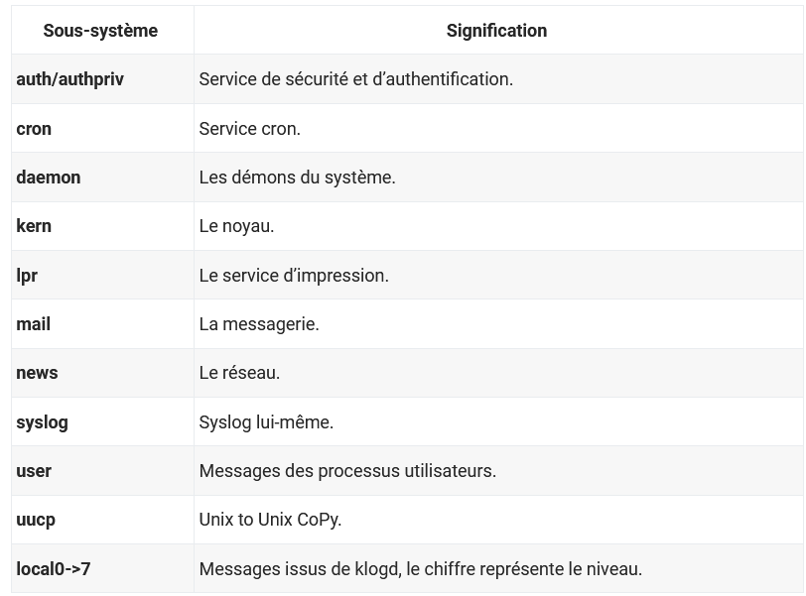
Configuration de syslog
Le fichier de configuration /etc/syslog.conf permet de définir l’origine, l’importance et la destination de chaque message, sous forme de deux champs.
Les messages syslog sont inscrits dans les fichiers /var/log/messages et /var/log/syslog
L’origine définit en fait un ensemble de systèmes et de sous-systèmes (noyau, services). La liste, extensible, est composée à l’origine des éléments suivants. L’étoile définit l’ensemble des sous-systèmes.

Slide 6
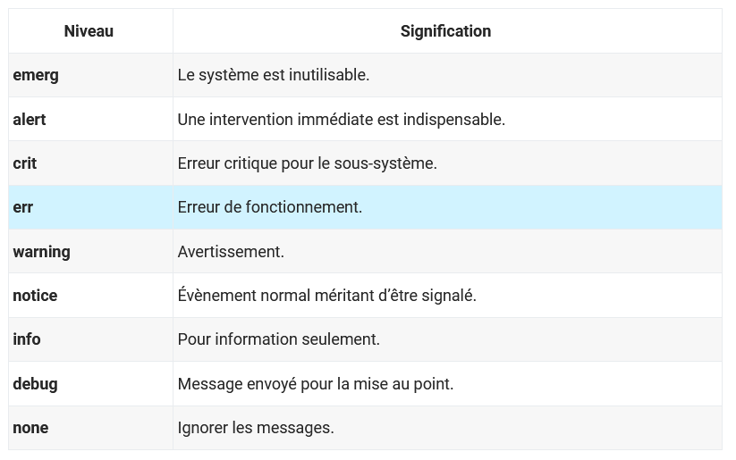
Configuration de syslog
L’importance ou niveau définit le niveau de sévérité du message. L’étoile définit l’ensemble de tous les niveaux. Il y a équivalence entre les niveaux émis par klogd et syslogd.

Slide 7
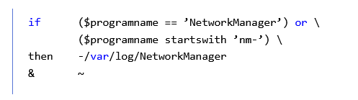
rsyslog
Le gestionnaire de traces rsyslog est utilisé en remplacement de syslog et syslog-ng. Sa configuration principale est placée dans /etc/rsyslog.conf. Les configurations additionnelles sont dans /etc/rsyslog.early.conf, utilisé avant l’activation des couches réseau, et le contenu de /etc/rsyslog.d/* est chargé par le fichier de configuration principal.
Outre la syntaxe classique de syslog, rsyslog dispose de modules et d’une syntaxe plus complète. Cette syntaxe permet notamment de rediriger les messages en fonction de règles plus complexes qui peuvent être décrites à l’aide de commandes de programmation. La redirection des messages ne se fait plus simplement en fonction des niveaux et sous-systèmes, mais aussi en analysant le contenu des messages. Le bout de configuration suivant va router les messages en provenance de Network Manager vers leur propre fichier de trace, ceci en fonction du nom ou morceau de nom du programme émetteur.
Les fichiers de syslog sont compatibles avec rsyslog, la réciproque étant fausse : syslog ne peut pas lire la syntaxe étendue de rsyslog.

Slide 8
systemd et journald
Journald est un service démarré par systemd. Pouvant être utilisé en complément de syslog, ou pouvant le remplacer, il est devenu un standard sur la majeure partie des distributions Linux. Il offre plusieurs avantages :
Gestion des traces du noyau via /dev/kmsg.
Gestion des traces des services et applications via l’interception des appels à syslog.
API native pour la génération de traces structurées.
Récupération et indexation des entrées et sorties standard des services.
Gestion des entrées d’audit système.

Slide 9
Traitement des messages
Les services syslogd ou journald reçoivent les messages. Ils les redirigent ensuite selon l’émetteur, la sévérité, dans des fichiers, des consoles, sous forme de mails aux utilisateurs du système (root par exemple), etc.
Les actions les plus courantes sont l’écriture des logs dans des fichiers, la redirection de messages sur une console (la 10 ou la 12 bien souvent) ou l’envoi de messages à root.

Slide 10
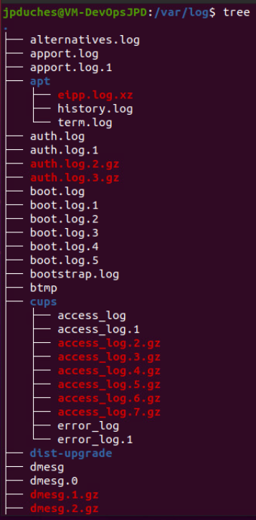
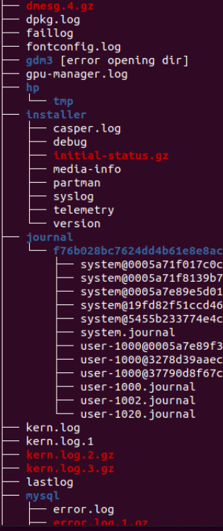
Les fichiers de traces
Les logs systèmes sont situés par convention dans /var/log. Tous les fichiers de logs de ce répertoire ne proviennent pas de syslogd ou journald. C’est le cas par exemple des informations de connexion. Voici un exemple du contenu de ce répertoire. Il contient plusieurs fichiers textes et des répertoires. Des services peuvent décider, sans passer par syslogd, de concentrer et d’écrire leurs messages dans cette arborescence.

Slide 11
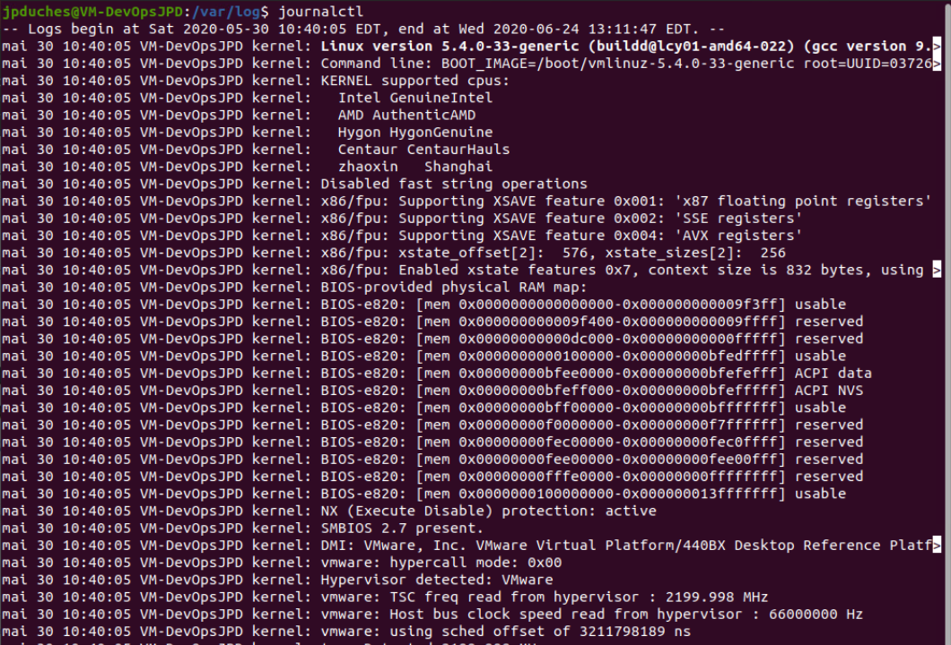
Journalctl : La commande pour accéder aux traces stockés pour journald

Slide 12
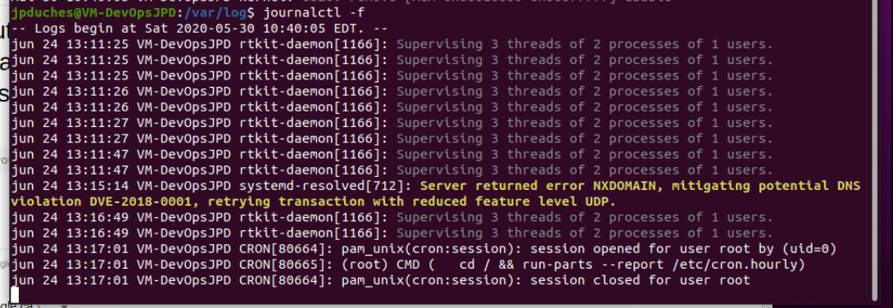
Journalctl avec l’option -f

Slide 13
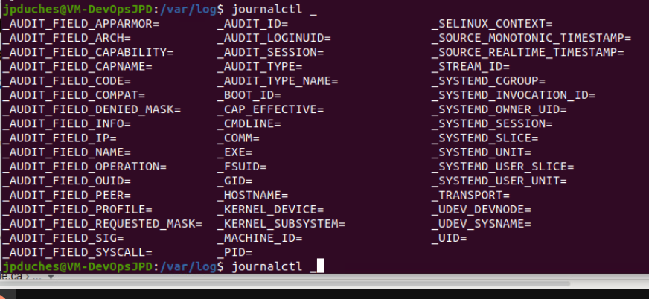
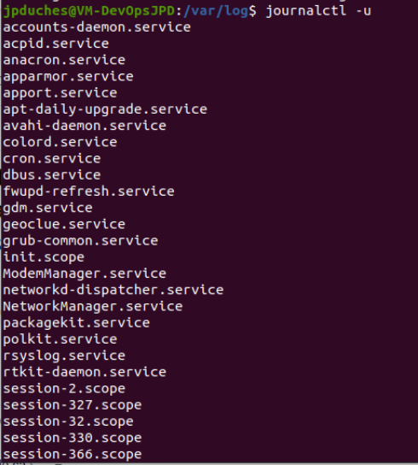
Journalctl avec le paramètre –u
Si vous appuyez sur [Tab] après avoir saisi le caractère « _ », la complétion s’active et vous donne toutes les possibilités. Ceci est valable à chaque étape de la saisie des paramètres de journalctl.

Slide 14
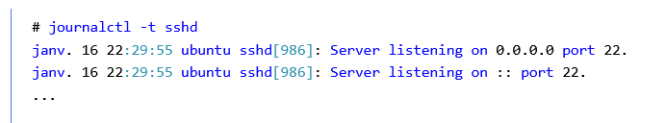
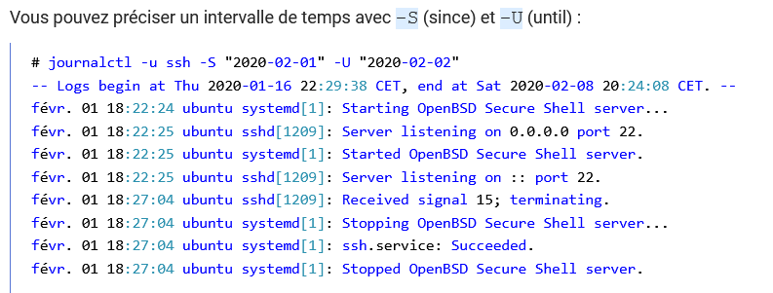
Journalctl
Vous pouvez aussi mettre le nom de l’identifiant syslog (l’application ou le service) avec le paramètre -t, c’est généralement le nom du programme ou de l’exécutable :

Slide 15
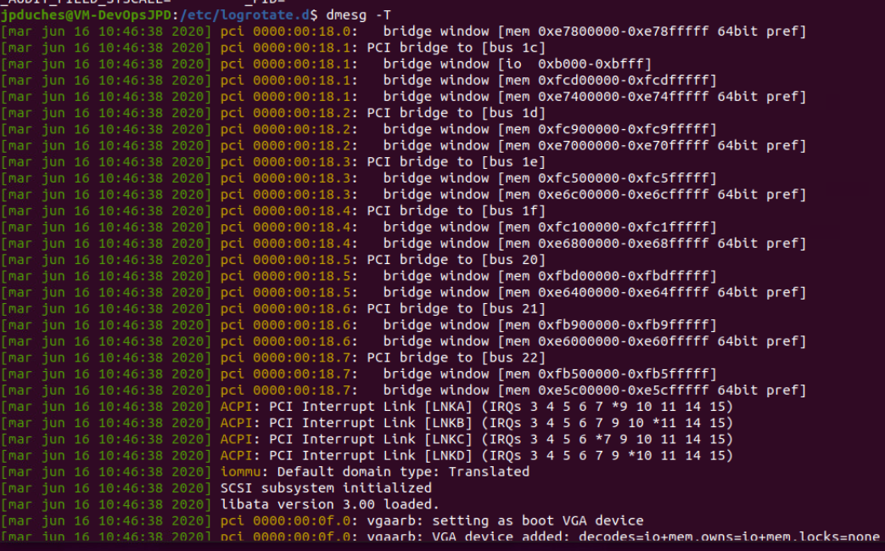
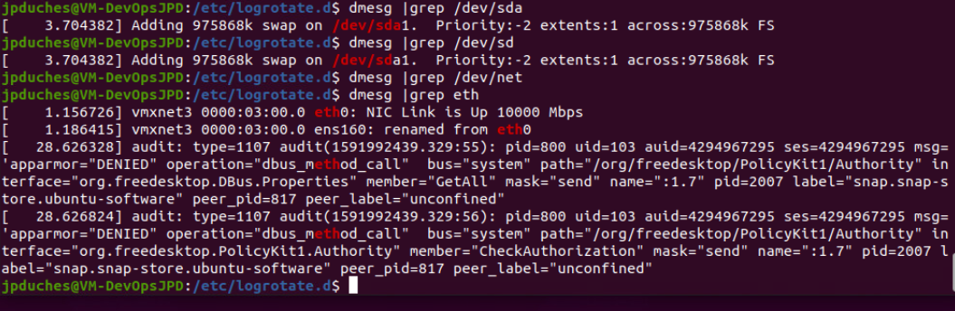
Message du noyau : la commande dmesg
La commande dmesg affiche les messages apparus au démarrage du système et contrôle les tampons de messages du Noyau.

Slide 16
Rotation des logs
Avec le temps, les fichiers de logs finissent par prendre beaucoup de place pouvant même finir par remplir le système de fichiers. Il y a plusieurs raisons à cela :
Un programme ou service peut être naturellement très bavard, avec ses paramètres par défaut
Certains services sont parfois lancés en mode « debug », y compris en production.
Personne ne pense à purger les anciens logs, qui s’accumulent.
Après parfois quelques mois, années, ou tout simplement quelques heures, les logs peuvent occuper plusieurs gigaoctets. Leur nombre peut aller jusqu’à saturer un disque, ce qui peut alors avoir des conséquences désastreuses, jusqu’à rendre le système inutilisable. Il est donc nécessaire de les nettoyer régulièrement.

Slide 17
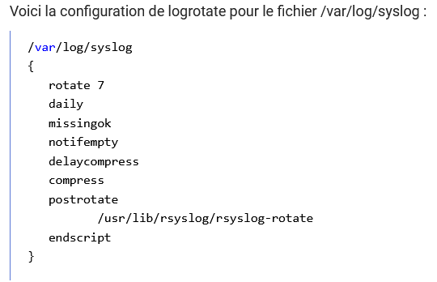
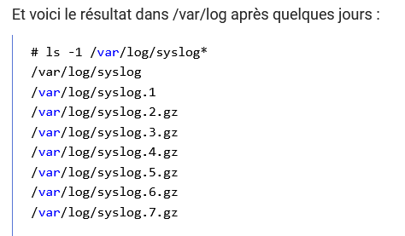
logrotate
La commande logrotate a été créée dans cet objectif. Son principe est simple : elle effectue une rotation des fichiers de logs, en archivant les anciens messages dans des fichiers de sauvegarde, éventuellement elle les compresse, puis, après un certain nombre de rotations, supprime les fichiers les plus anciens. Les fichiers de configuration sont /etc/logrotate.conf accompagné de ceux présents dans le dossier /etc/logrotate.d/*.

Slide 18
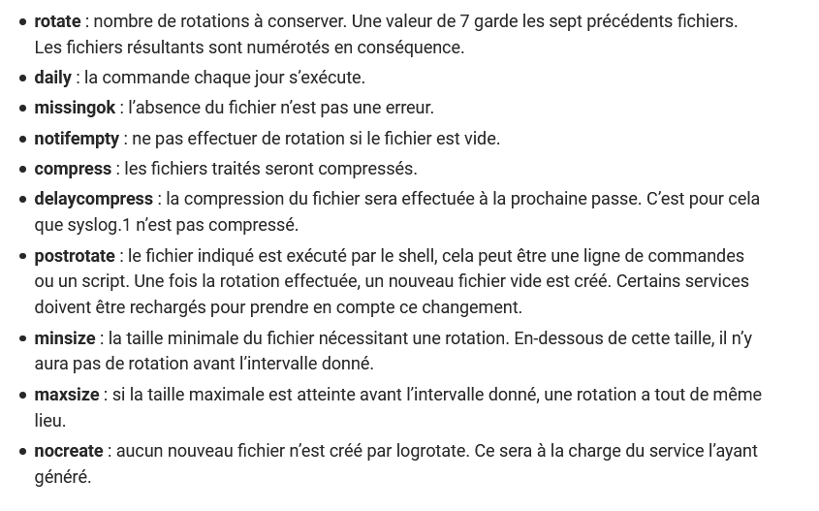
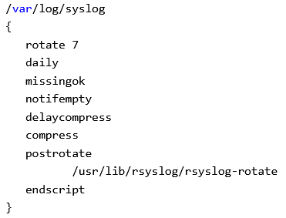
Paramètres de logrotate
Démonstration dans la VM
Avec $cat /etc/logrotate.conf

Slide 19

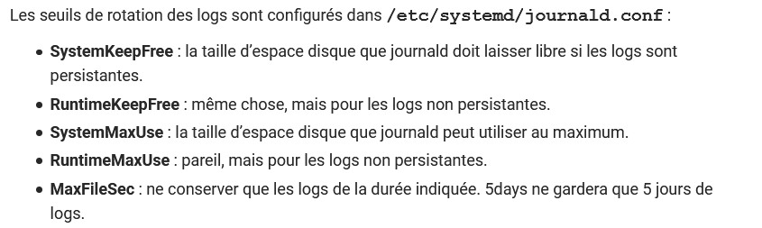
journald
Pour connaître la taille utilisée par les fichiers de journald, utilisez cette commande :

